Slide 1
Algoritma
Pemrograman 2
Ibu Saniati,S.ST.,M.T.
#7 QUICK SORT ?

Slide 2
QUICK SORT ?
algoritma pengurutan data yang menggunakan teknik pemecahan data menjadi partisi-partisi, sehingga metode ini disebut juga dengan nama partition exchange sort. Untuk memulai irterasi pengurutan, pertama-tama sebuah elemen dipilih dari data, kemudian elemen-elemen data akan diurutkan diatur sedemikian rupa.
Algoritma ini mengambil salah satu elemen secara acak (biasanya dari tengah) yang disebut dengan pivot lalu menyimpan semua elemen yang lebih kecil di sebelah kiri pivot dan semua elemen yang lebih besar di sebelah kanan pivot. Hal ini dilakukan secara rekursif terhadap elemen di sebelah kiri dan kanannya sampai semua elemen sudah terurut.
http://onophp.blogspot.com/2018/11/quick-sort-pengertian-agoritma-dan.html
Notes:
Image source:-
https://pixabay.com/en/technology-industry-big-data-cpu-3092486/

Slide 3
TIPS MEMILIH PIVOT ?
01
Pilih pada nilai awal, tengah, atau akhir dari sebuah array
02
Pilih nilai secara acak dari sebuah array
03
Pilih nilai median dari sebuah array
Notes:
Image source:-
https://pixabay.com/en/technology-industry-big-data-cpu-3092486/

Slide 4
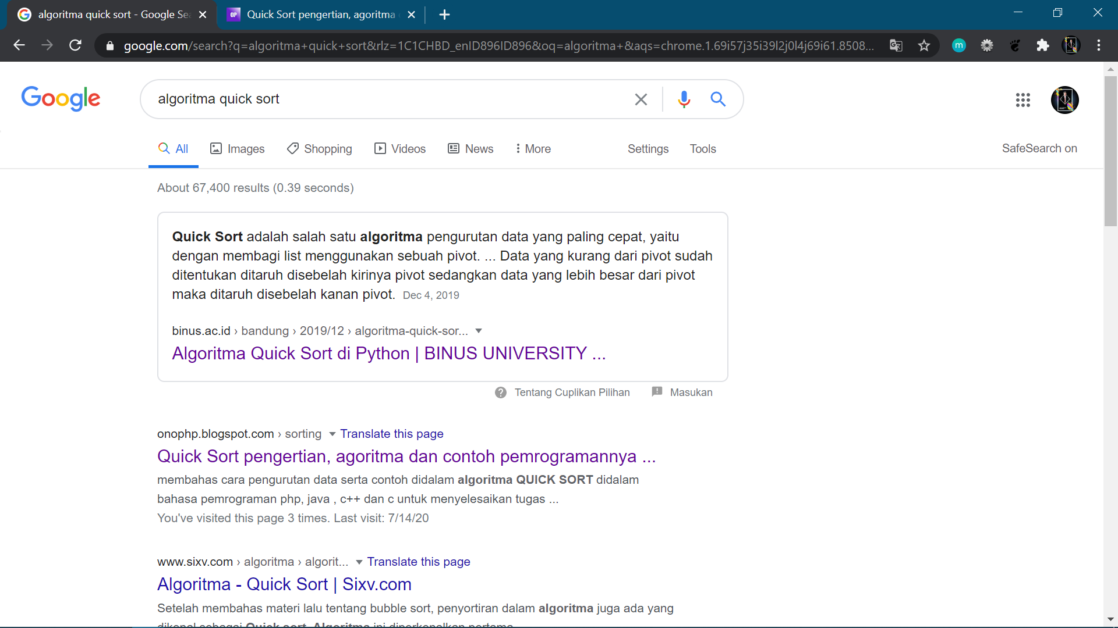
CARA KERJA QUICK SORT
http://onophp.blogspot.com/2018/11/quick-sort-pengertian-agoritma-dan.html
Notes:
Image source:-
https://pixabay.com/en/technology-industry-big-data-cpu-3092486/

Slide 5
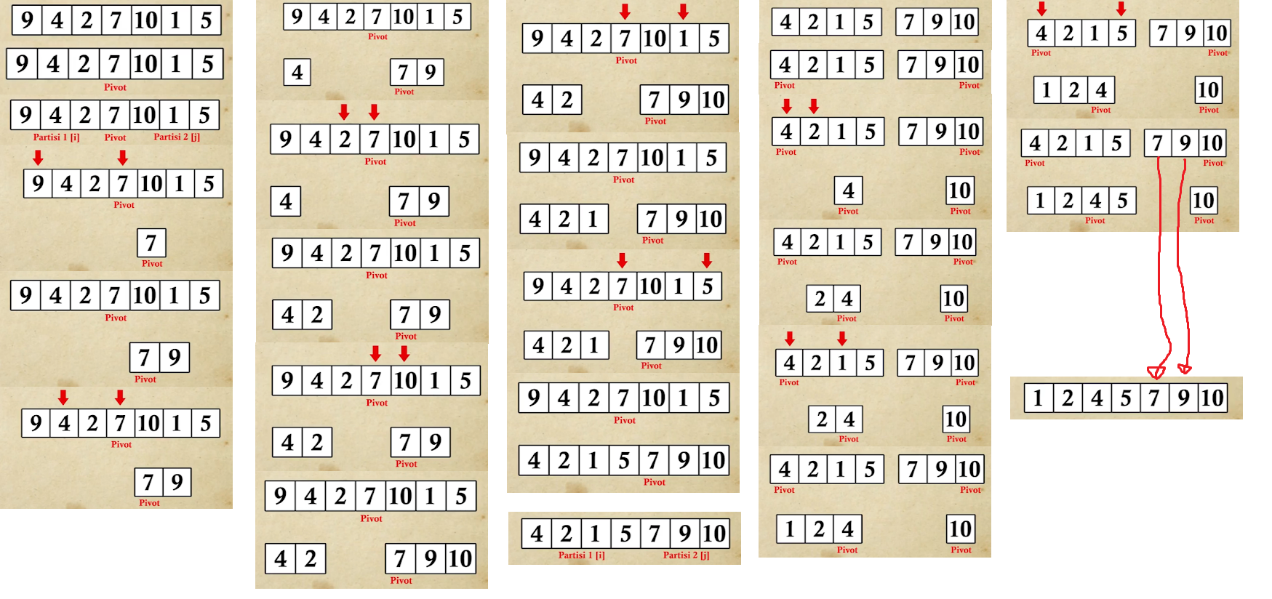
CARA KERJA QUICK SORT
Notes:
Image source:-
https://pixabay.com/en/technology-industry-big-data-cpu-3092486/

Slide 6
CARA KERJA QUICK SORT
ASCENDING
p
4
7
3
9
2
5
11
21
p
4
Notes:
Image source:-
https://pixabay.com/en/technology-industry-big-data-cpu-3092486/

Slide 7
CARA KERJA QUICK SORT
ASCENDING
p
4
7
3
9
2
5
11
21
p
4
7
Notes:
Image source:-
https://pixabay.com/en/technology-industry-big-data-cpu-3092486/

Slide 8
CARA KERJA QUICK SORT
ASCENDING
p
4
7
3
9
2
5
11
21
p
3
4
7
Notes:
Image source:-
https://pixabay.com/en/technology-industry-big-data-cpu-3092486/

Slide 9
CARA KERJA QUICK SORT
ASCENDING
p
4
7
3
9
2
5
11
21
p
3
4
7
9
Notes:
Image source:-
https://pixabay.com/en/technology-industry-big-data-cpu-3092486/

Slide 10
CARA KERJA QUICK SORT
ASCENDING
p
4
7
3
9
2
5
11
21
p
3
2
4
7
9
Notes:
Image source:-
https://pixabay.com/en/technology-industry-big-data-cpu-3092486/

Slide 11
CARA KERJA QUICK SORT
ASCENDING
p
4
7
3
9
2
5
11
21
p
3
2
4
7
9
5
Notes:
Image source:-
https://pixabay.com/en/technology-industry-big-data-cpu-3092486/

Slide 12
CARA KERJA QUICK SORT
ASCENDING
p
4
7
3
9
2
5
11
21
p
3
2
4
7
9
5
11
Notes:
Image source:-
https://pixabay.com/en/technology-industry-big-data-cpu-3092486/

Slide 13
CARA KERJA QUICK SORT
ASCENDING
p
4
7
3
9
2
5
11
21
p
3
2
4
7
9
5
11
21
3
2
4
7
9
5
11
21
Notes:
Image source:-
https://pixabay.com/en/technology-industry-big-data-cpu-3092486/

Slide 14
CARA KERJA QUICK SORT
ASCENDING
p
4
7
3
9
2
5
11
21
p
3
2
4
7
9
5
11
21
p
p
3
2
4
7
9
5
11
21
p
p
2
3
4
7
9
5
11
21
Notes:
Image source:-
https://pixabay.com/en/technology-industry-big-data-cpu-3092486/

Slide 15
NOTASI PSEUDOCODE
func quickSort(arr as array, low, high)
i = low
j = high
pivot = arr[low]
while (i <= j)
while (arr[i] < pivot)
i++
endwhile
while (arr[j] > pivot)
j--
endwhile
if (i <= j)
swap(arr[i], arr[j])
i++
j--
endif
if (low < j)
quickSort(arr, low, j)
endif
if (high > i)
quickSort(arr, i, high)
endif
endwhile
endfunc
Notes:
Image source:-
https://pixabay.com/en/technology-industry-big-data-cpu-3092486/

Slide 16

NEXT
#7P QUICK SORT
Notes:
Image source:-
https://pixabay.com/en/coding-programming-working-macbook-924920/

Slide 17
THANK YOU
KEEP LEARNING & KEEP SPIRITS
Notes:
Image source:-
https://pixabay.com/en/coding-programming-working-macbook-924920/

